Slide 1



Slide 2
Уважаемые абитуриенты!
Ишимский педагогический институт им. П.П. Ершова
(филиал ТюмГУ), кафедра истории, социально-экономических и общественных дисциплин объявляют набор студентов очной и заочной формы обучения на 2016-2017 учебный год по следующим направлениям подготовки бакалавриата:

Slide 3
Очная форма обучения
Направление подготовки 44.03.05 Педагогическое образование, профиль подготовки:
История, география
Состав вступительных испытаний (минимальный балл):
Обществознание (42)
Русский язык (40)
История (38)
Количество мест:
бюджет – 30
коммерция – 10
Срок обучения: 5 лет

Slide 4
Направление подготовки 44.03.04 Профессиональное обучение (по отраслям), профиль:
Экономика и управление
Состав вступительных испытаний (минимальный балл):
Математика (32)
Русский язык (38)
Обществознание (42)
Количество мест:
бюджет – 30
коммерция - 10
Срок обучения: 4 года

Slide 5
Заочная форма обучения
Направление подготовки 44.03.04 Профессиональное обучение (по отраслям), профиль:
Экономика и управление
Состав вступительных испытаний (минимальный балл):
Математика (28)
Русский язык (36)
Обществознание (42)
Срок обучения: 5 лет

Slide 6
Правоведение и правоохранительная деятельность
Состав вступительных испытаний (минимальный балл):
Математика (28)
Русский язык (36)
Обществознание (42)
Срок обучения: 5 лет

Slide 7
Высокое качество преподавания обеспечивается профессорско-преподавательским составом кафедры истории, социально-экономических и общественных дисциплин. Кафедра была образована в 1949 г.
На кафедре работают 2 доктора исторических наук, 5 кандидатов исторических наук и 1 кандидат социологических наук.

Slide 8
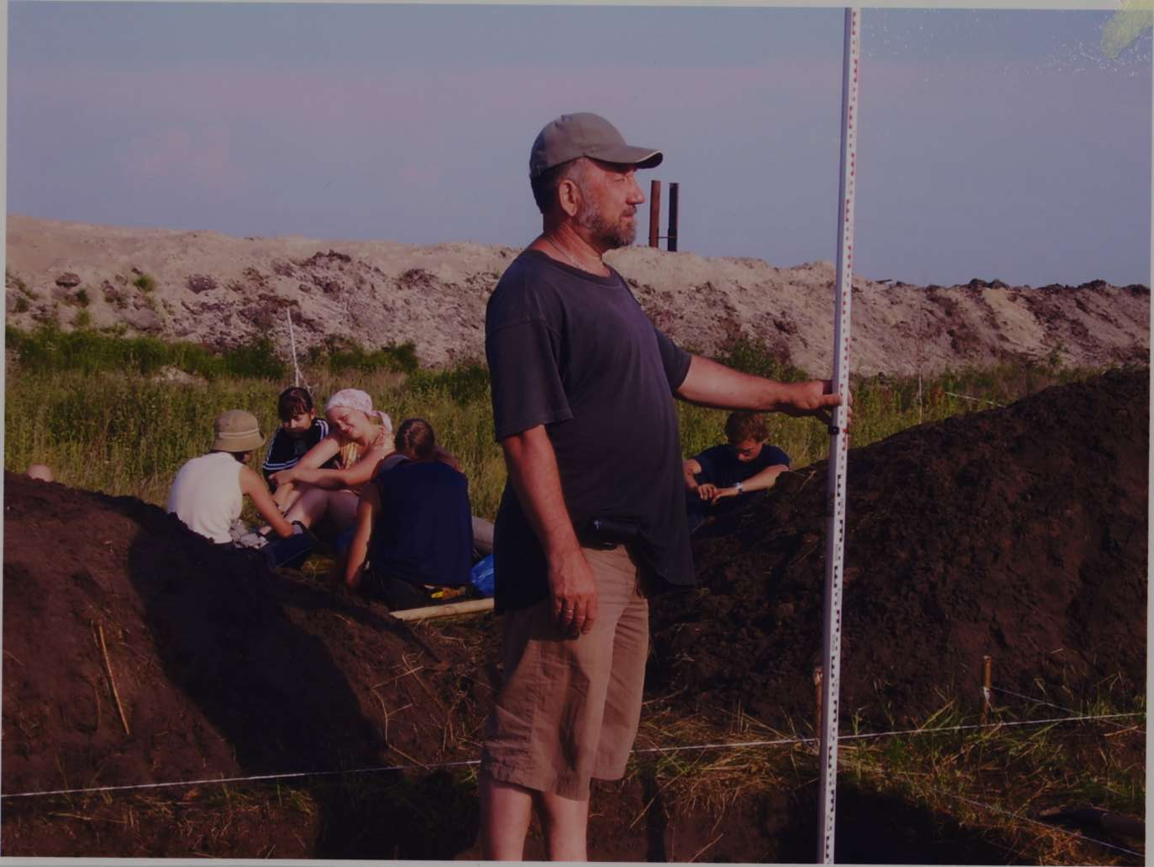

Slide 9
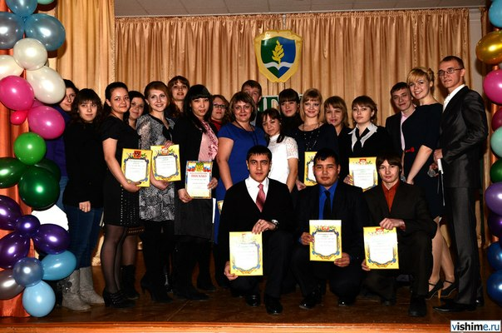

Slide 10
Студенты, обучающиеся по профилю «История,география»
проходят в ВУЗе музейную и архивную практики.

Slide 11
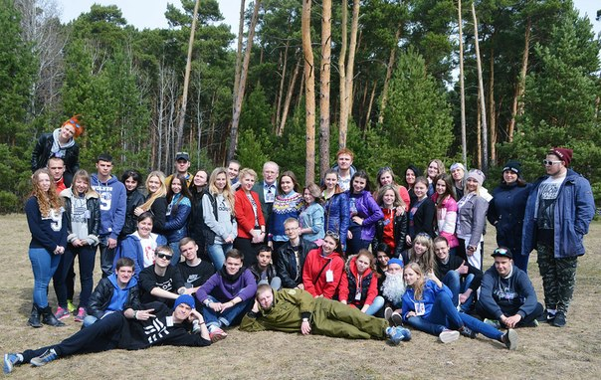

Slide 12
Для студентов в ВУЗе функционируют различные спортивные секции по баскетболу, футболу, волейболу, легкой атлетике и другим видам спорта. Проводятся спортивные соревнования.
На территории ВУЗа студенты имеют бесплатный доступ к Wi-Fi.

Slide 13
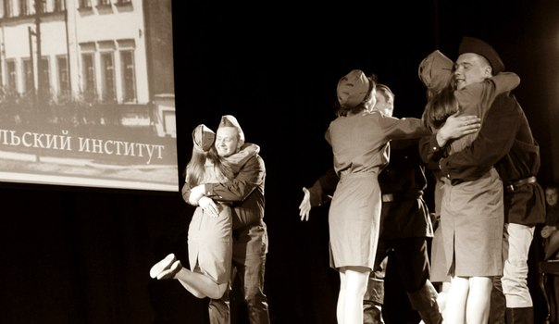

Slide 14
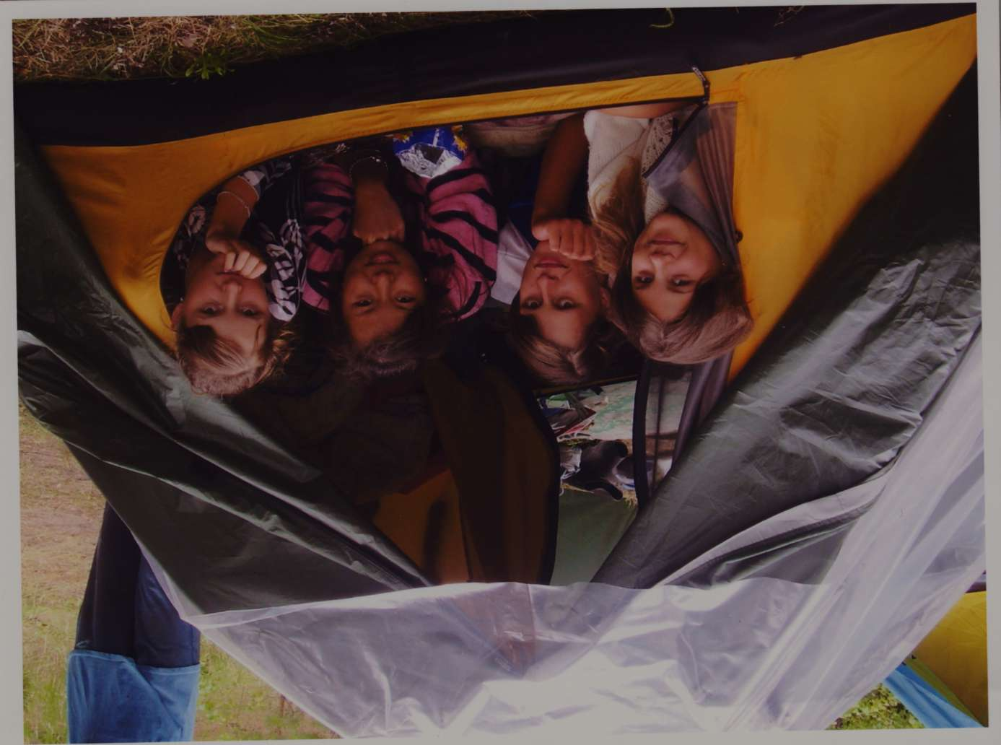

Slide 15
Преимущества обучения в Ишимском педагогическом институте им. П.П. Ершова (филиале) ТюмГУ:
Диплом государственного образца Тюменского государственного университета (указывается г. Тюмень).
- Аккредитованные образовательные программы.
- Одна из высоких академических стипендий в России – min 4400 руб. (для студентов очной формы, обучающихся на бюджетных местах).
- Университетский кампус (учебные корпуса, библиотека, общежитие, столовая), расположенный в центре города.
- Возможность продолжения обучения в магистратуре ТюмГУ.
- Возможность получения дополнительного образования наряду с высшим;
- Доступная стоимость заочного обучения.

Slide 16

Бренд ТюмГУ
Тюменский государственный университет по данным 2015 г. входит в топ 100 лучших вузов России (89 позиция).
В 2015 г. ТюмГУ вошел в программу 5-100
Программа предполагает развитие инфраструктуры для привлечения лучших ученых, преподавателей, управленцев и студентов;
Производство интеллектуальных продуктов мирового уровня;
Формирование выдающейся академической репутации за счет ведения прорывных исследований и привлечения ведущих мировых ученых;
Повышение требований к абитуриентам, студентам и преподавателям.

Slide 17
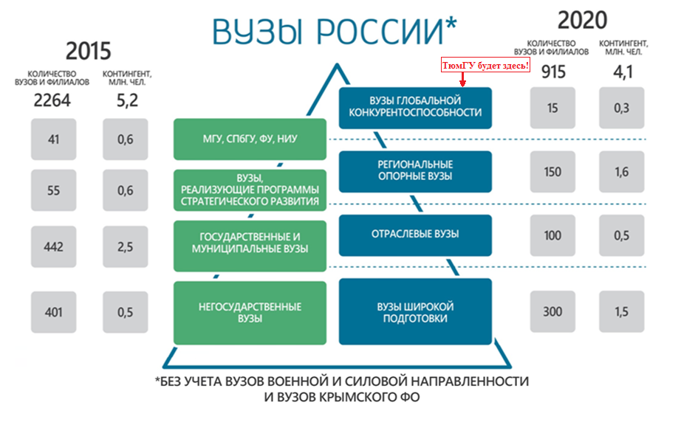
Реформа системы высшего образования

Slide 18
Наши выпускники работают в организациях и учреждениях различного типа:
• Образовательные учреждения;
• Правоохранительные органы (МВД (ПДН, ОВО, ГИБДД, ППС), ФСИН);
• Органы власти (администрации городов и районов);
• Банковский сектор;
• Культурно-просветительские организации;
• Бизнес-сфера;
И т.п.
По всем вопросам обращаться:
8(34551) 2-19-44 – Татьяна Васильевна Березина – ответственный секретарь приемной комиссии института;
7-36-05 – деканат социально-гуманитарного факультета.
Электронный адрес: dekanat_sgf@mail.ru

